Slide 1
디지털 영상처리
8주차(6.1 ~6.5)
일시 | 2022년 05월 06일

Slide 2
CONTENTS
01
02
컬러 기초
컬러 모델
03
04
의사 컬러 영상 처리
컬러 변환

Slide 3
01
컬러 기초

Slide 4
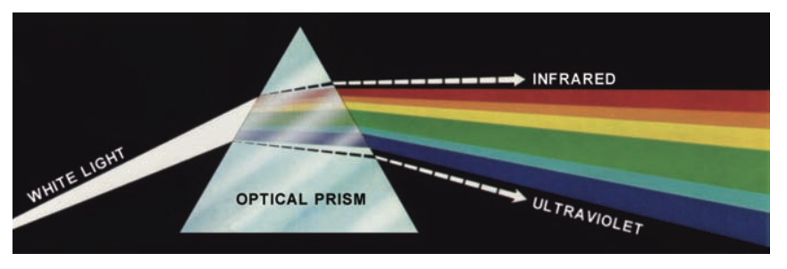
컬러 스펙트럼
하나의 백색광을 광학 프리즘에 통과시킬 때 나오는 결과
컬러 기초
스펙트럼

Slide 5
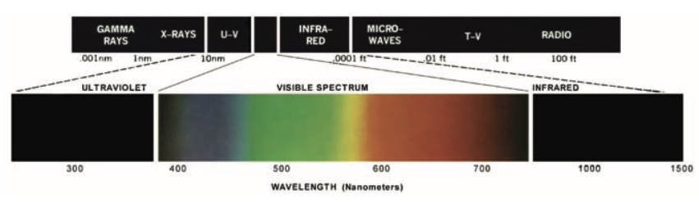
EM 스펙트럼
가시광선을 포함한 볼 수 없는 다양한 파장의 선들이 있는 스펙트럼
컬러 기초
스펙트럼
파장 ↑ 에너지 ↓

Slide 6
인지
객체에서 인지하는 컬러는 객체로부터 반사되는 빛의 성질에 의해 결정된다.
컬러 기초
백색
모든 가시 파장에서 평형이 잡힌 빛을 반사하는 것
객체 인지
그레이 레벨
흑색으로부터 회색, 그리고 백색까지 변하는 밝기의 스칼라량

Slide 7
특성 묘사
색채 광원의 특성을 묘사하기 위해 방사 휘도, 휘도, 명도라는 3가지 수량이 사용된다.
방사 휘도(Radiance)
컬러 기초
광원에서 나오는 총 에너지, 단위는 와트(W)이다.
사람이 인지하지 못하는 영역에서 많은 에너지가 나올 수 있기에
방사휘도는 높지만 휘도가 낮을 수 있다.
색채 광원
휘도(Luminance)
관찰자가 광원으로부터 인지하는 에너지량의 척도, 단위는 루멘(lm)이다.
명도(Brightness)
밝기의 무색 개념을 표현하며, 색감각을 묘사할 때 중요한 요소이다.
실질적인 측정이 불가능하여 단위는 없다.

Slide 8
컬러
빛에서는 적(R), 녹(G), 청(B)으로 안감에서는 청록(C), 자홍(M), 노랑(Y)으로 표현될 수 있다.
컬러 기초
구분
컬러 구분
컬러를 구분하는 일반적인 특성들은 색상(Hue), 명도(Brightness), 채도(Saturation)이다.
색도(Chromaticity)
색상과 채도가 함께 불리는 명칭, 컬러는 색도와 명도에 의해 특징지어진다.

Slide 9
색상
관찰자가 어떤 객체를 보았을 때 느끼는 지배적인 컬러
컬러 기초
채도
컬러 구분
같은 컬러라 해도 얼마나 순수한 컬러인지를 의미한다. 컬러가 선명할 수록 높다.
3 자극치 (Tri-Simulus Values)
특정 컬러를 형성하기 위한 적/녹/청색의 양

Slide 10
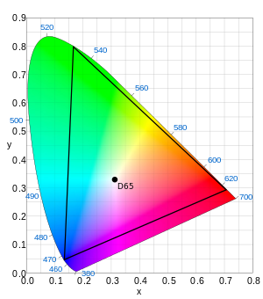
색도 다이어그램
3 자극치에 해당하는 점을 꼭지점으로 하는 삼각형 내부의 값들은
해당 자극치들의 조합으로 만들 수 있는 컬러의 집합이다.
컬러 기초
색도

Slide 11
02
컬러 모델

Slide 12
정의
컬러 공간 또는 시스템이라고도 불리며, 좌표 체계와 각 컬러가 단일 점에 의해
나타내어지는 체계 안의 부공간에 관한 명세
목적
컬러 모델
일반적으로 인정되는 방법으로 컬러를 규격화 하는 것을 용이하게 하는 것이다.
기초
구분
하드위에 지향적(컬러 모니터, 프린터) = RGB, CMYK, HIS
응용 지향적(영화용 컬러 그래픽스의 창작 등)
안전한 RGB 컬러 집합
하드웨어에 부하가 가지 않으면서 충실히 재현될 수 있는 컬러 부분 집합,
전-시스템 안전 컬러 집합 또는 안전한 웹(브라우저) 컬러라고도 불린다.

Slide 13
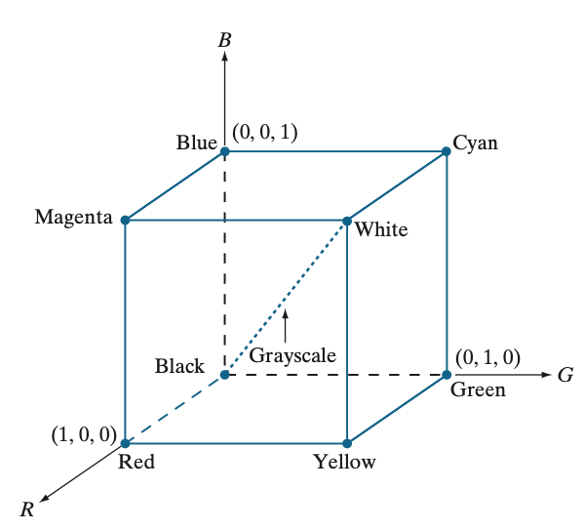
정의
3차원 데카르트 좌표계를 기반으로 하며, [0, 1] 범위로 정규화 하여 표현한다.
컬러 표현
각 컬러는 적, 녹, 청의 원색 스펙트럼 성분들에 나타난다.
컬러 모델
RGB

Slide 14
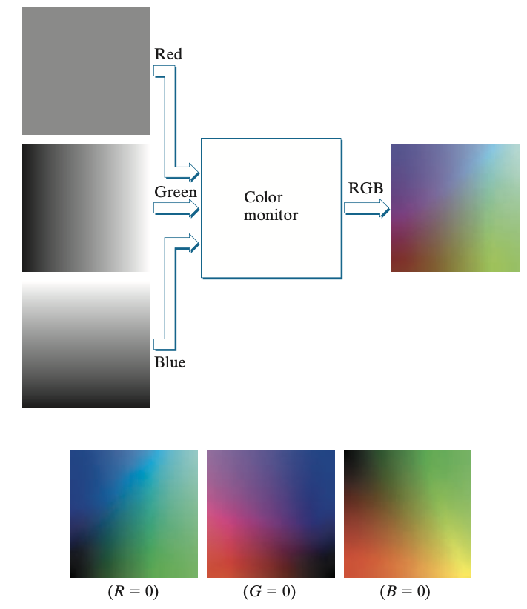
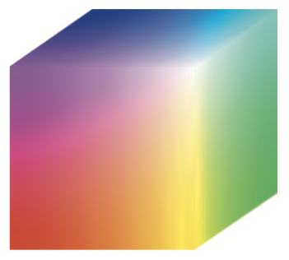
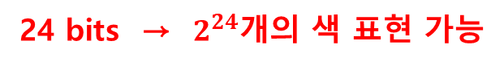
RGB 영상
각 삼원색에 대해 하나씩 세 개의 성분으로 구성된다.
화소 깊이(Pixel depth)
각 화소를 표현하기 위해 사용되는 비트 수, 24비트 RGB 영상을 풀 컬러 영상이라고 한다.
컬러 모델
8 bits
RGB
8 bits
24 bits → $2^{24}$개의 색 표현 가능
8 bits

Slide 15
정의
청록(Cyan), 자홍(Magenta), 노랑(Yellow)의 원료의 삼원색을 이용한 컬러 모델
RGB와의 차이점
컬러 모델
RGB가 빛의 삼원색을 사용했다면 CMY는 빛의 삼원색에 대한 등화색을 사용했다.
CMY
등화색
반대가 되는 색으로 RGB에서 CMY로 모델은 바꿀 때는 각 컬러를 1에서 빼면 된다.
Ex. C = 1 - R

Slide 16
컬러 모델
정의
CMY 모델에서 검은색을 표현하기 위해 각 컬러를 모두 사용하면 되지만
그러면 탁한 흑색 나오기에, 진짜 흑색을 표현하기 위해서 CMY모델에 검은색(K)를 추가한 것
CMYK

Slide 17
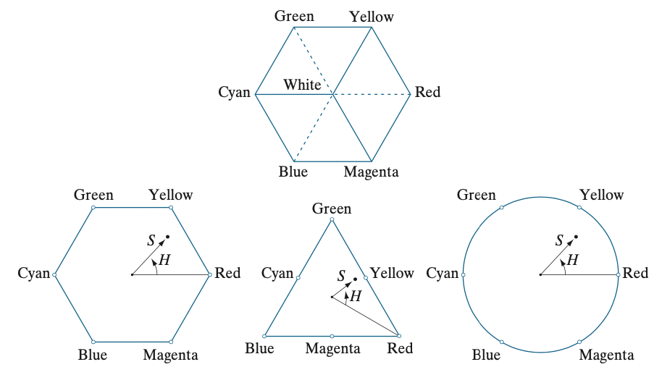
정의
색상, 채도, 밝기로 표현하는 컬러 모델로서, HSB, HSV, HSL 등으로 표현되기도 한다.
RGB↔HSI
HSI 공간을 형성하는 데 필요한 색상, 채도, 밝기 값들이 RGB 컬러 큐브에서 얻어지므로
RGB ↔ HSI 전환은 자유롭게 가능하다.
컬러 모델
HSI
HSI 모델 표현 종류 세 가지
채도, 중심에서 해당 컬러까지의 거리
색상, Red를 기준으로 하는 각 컬러의 각도

Slide 18
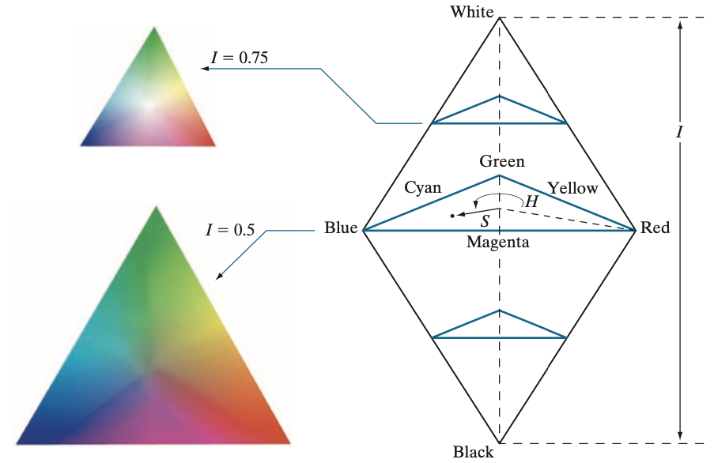
밝기
HSI 모델에서 밝기는 3차원 상의 높이로 표현된다.
제어
HSI 모델은 색상, 채도, 밝기에 대한 독립적인 제어가 가능하다.
밝기 = 0.75
컬러 모델
HSI
밝기
밝기 = 0.5

Slide 19
03
의사 컬러 영상 처리

Slide 20
정의
의사 컬러 영상 처리
규정된 기준에 의거해서 컬러들에 그레이 값들을 배정하는 것
기초
주요 용도
영상 또는 영상 시퀀스에서의 그레이-스케일 이벤트의 시각화 및 해석을 위한 것

Slide 21
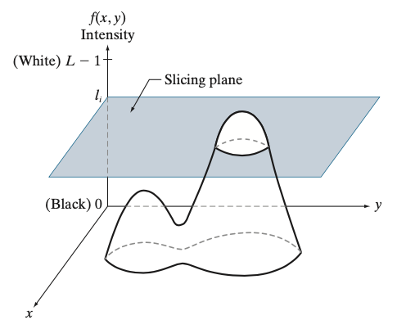
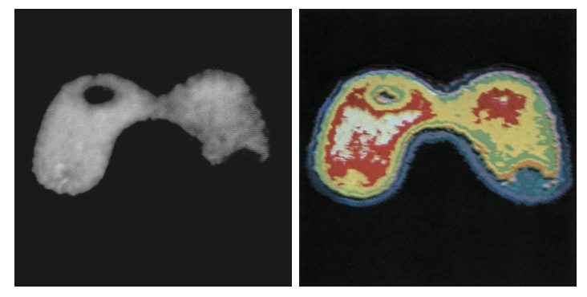
정의
특정 밝기 값만 볼 수 있도록 하는 것, 하나의 그레이 값으로 매핑하는 것
특징
영상의 물리적 특성에 기반할 때 더 의미 있으며, 찾고자 하는 정확한 밝기 값이나
범위가 있다면 강력한 시각화 보조 수단이 된다.
의사 컬러 영상 처리
밝기 슬라이싱
서로 다른 컬러
2 색 영상

Slide 22
정의
입력 화소의 밝기에 대해 세 개의 독립적인 변환을 수행하고,
세 결과가 각 적, 녹, 청 컬러 채널로 입력된다.
의사 컬러 영상 처리
주의점
밝기-컬러 변환
컬러 정보가 변환 함수의 특성에 의해 변조된 합성 영상을 만드는 것이며,
영상의 위치가 아닌 밝기 값에 대한 변환이다.
예시
밝기 슬라이싱은 밝기-컬러 변환의 특수한 경우이다.

Slide 23
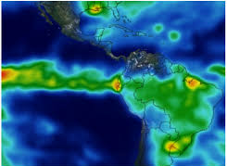
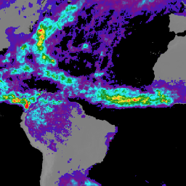
선형 / 비 선형
밝기 슬라이싱은 선형, 밝기-컬러 변환은 비 선형 함수들에 기반하여 유연성을 제공
사용처
복잡한 영상에서 관심 대상을 시각화 하는 다중 스펙트럼 영상 처리에 자주 사용
추가적인 처리
의사 컬러 영상 처리
합쳐지는 순간에 컬러 밸런싱, 영상 결합, 표시할 세 영상 선택 같은 기법을 적용한다.
밝기-컬러 변환

Slide 24
04
컬러 변환

Slide 25
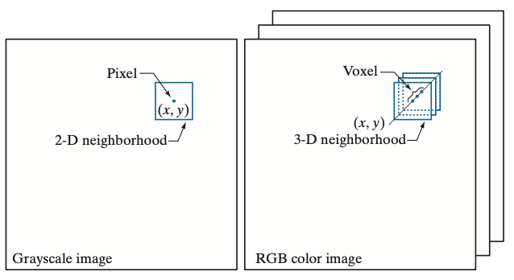
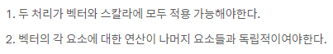
풀-컬러 영상 처리
각 성분을 개별적으로 처리하고 합성해서 컬러 영상을 만든다. (컬러 성분별 처리)
컬러 화소들을 직접 다룬다 (벡터-기반 처리)
컬러 변환
기초
결과
아래 조건을 만족한다는 가정하에, 어떤 방법을 써도 결과는 같다.

Slide 26
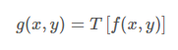
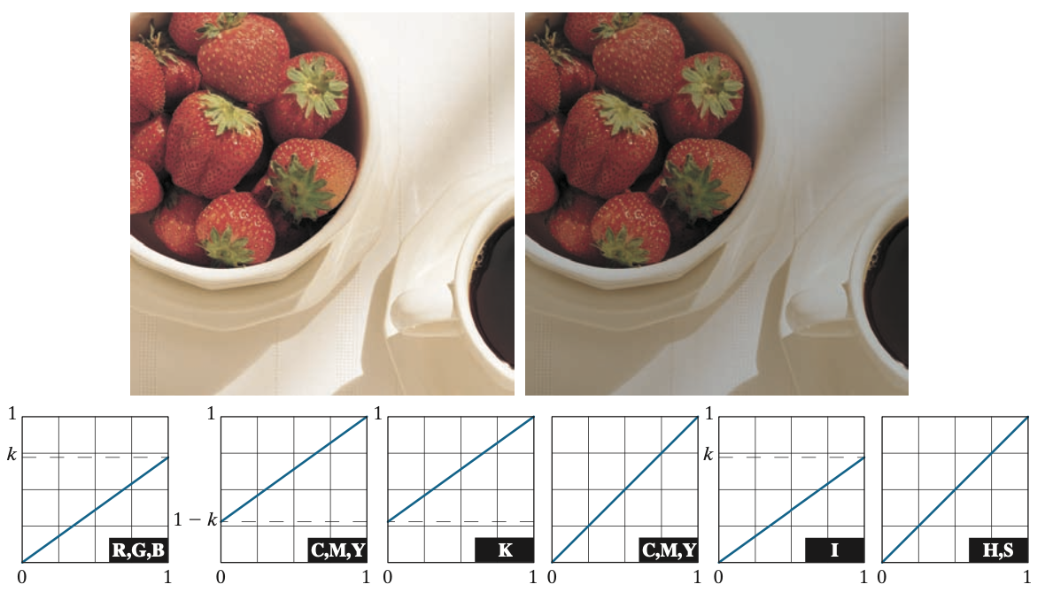
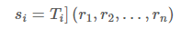
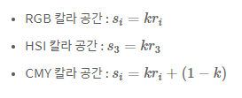
밝기 변환
그레이 스케일에서의 밝기 변환은 다음 공식으로 이뤄진다.
f(x,y) 입력영상
g(x,y) 변환된 영상
T f를 변환시키는 연산자 (Ex. 로그 / 감마 변환, 히스토그램 평활화, 스무딩 등)
컬러 변환
n = 컬러 성분 개수
공식
해당 공식으로 변환별 식을 만들 수 있다.
밝기에 대한 식
각 컬러 모델별 매핑 함수

Slide 27
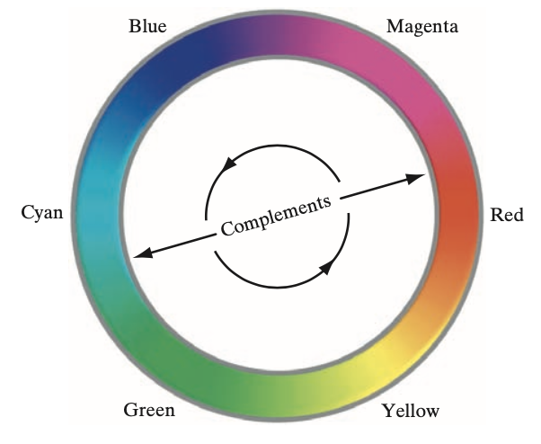
컬러 보색
컬러 원 상에서 서로 맞은편에 있는 색상들을 보색이라 부른다.
컬러 변환
보색

Slide 28
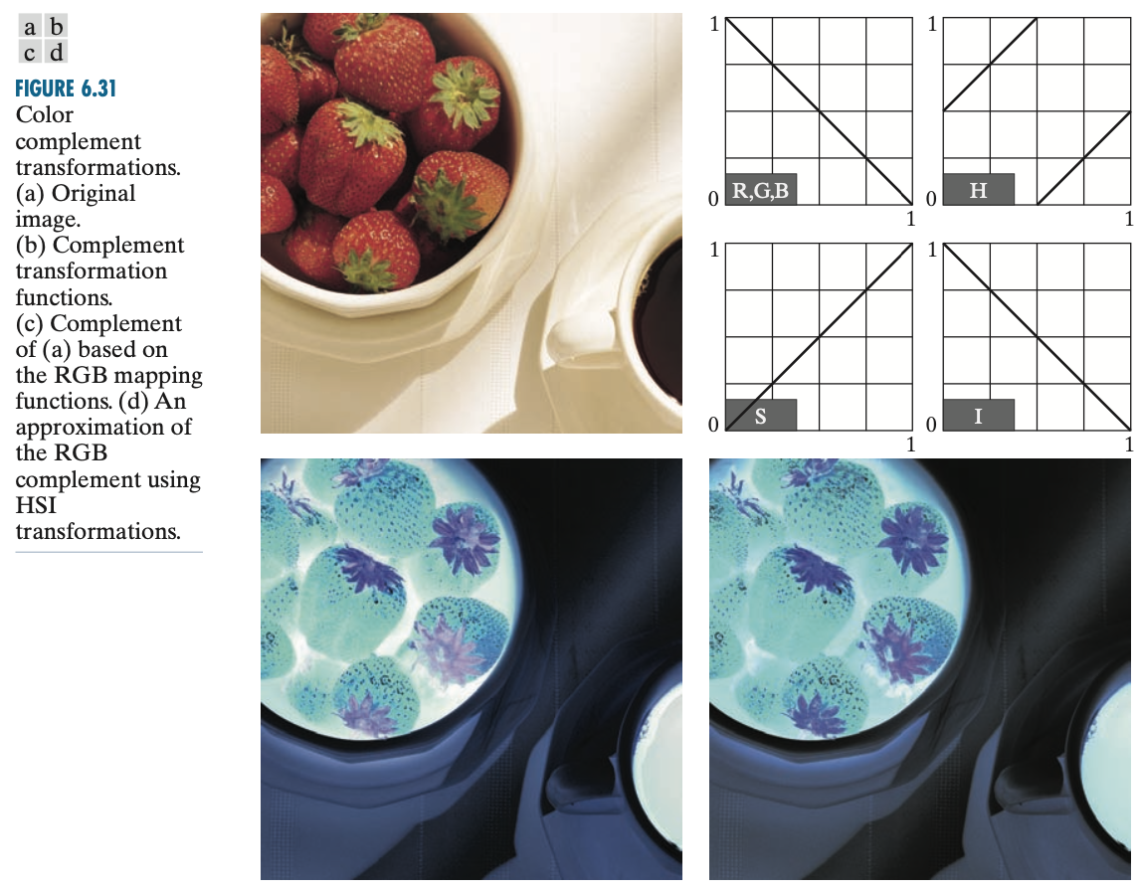
활용
컬러 영상의 어두운 영역에 묻힌 디테일을 개선하는 데 유용하다.
보색의 채도
입력 영상의 채도 성분만으로 정확한 계산이 불가능 하여 근사화를 제공한다.
컬러 변환
보색

Slide 29
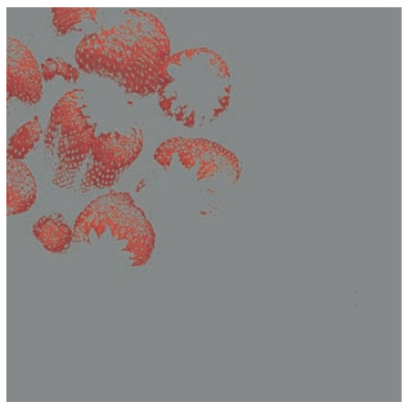
활용
영상의 특정 컬러 범위를 강조하는 것으로써, 객체를 주변과 분리하는 데 유용하다.
목적
관심 컬러를 배경으로부터 두드러지게 표현
관심 컬러에 의해 정의된 영역을 다음 단계의 마스크로 사용
방법
컬러 변환
가장 쉬운 방법 중 하나는 관심 범위 밖의 컬러들을 회색 컬러로 매핑하는 것이다.
컬러 슬라이싱

Slide 30
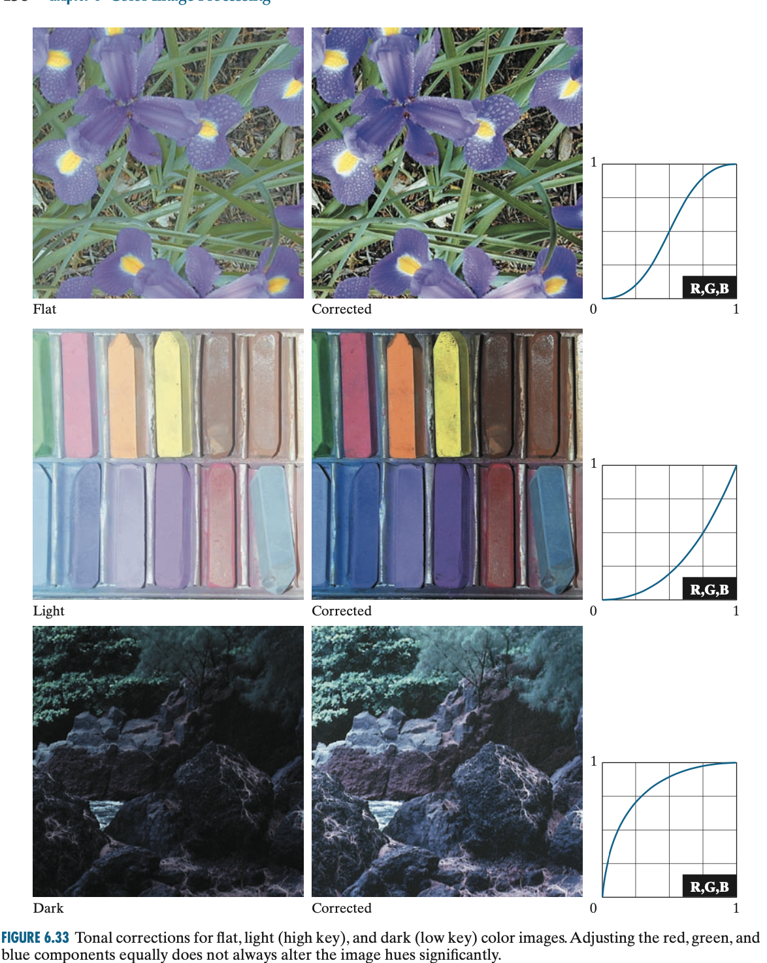
색조 범위
컬러 농도들의 전반적 분포를 나타낸다
하이-키 영상, 높은(or 밝은) 밝기에 정보가 집중되어 있다.
로우-키 영상, 컬러들이 주로 낮은 농도에 위치한다.
미들-키 영상, 하이와 로우 사이의 영상
컬러 변환
방법
색조 및 컬러 보정
영상의 명도와 콘트라스트를 실험에 의해 (해보면서) 조절하는 것이다.
컬러(색상, Hue) 자체는 변하지 않는다.
종류
콘트라스트 스트레칭, 로그 변환, 감마 변환 등

Slide 31
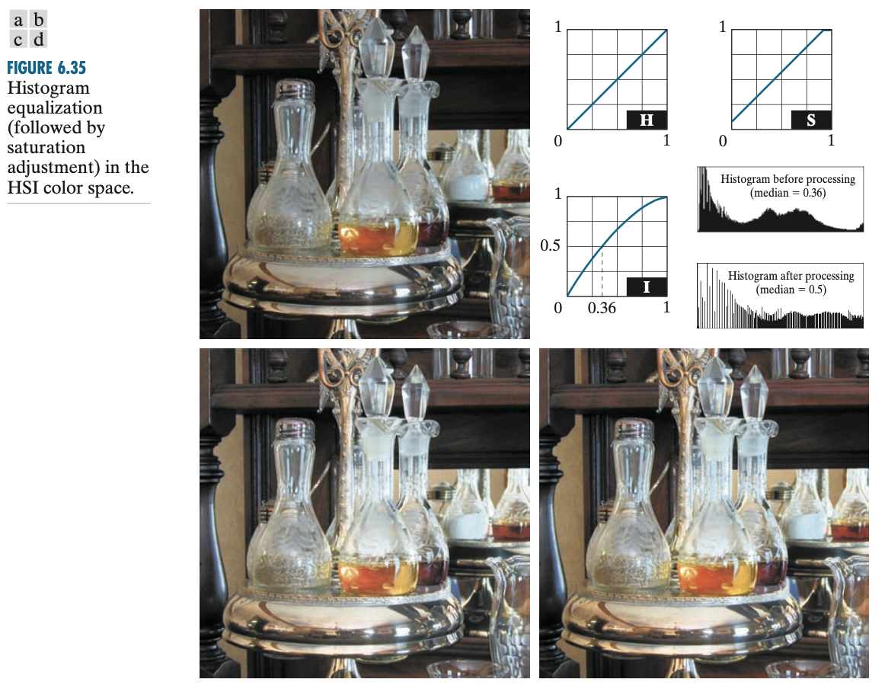
정의
히스토그램 평활화가 균등한 밝기 값 히스토그램을 갖는 영상을 만드는 변환을 자동으로 결정한다.
주의점
성분들을 독립적으로 모두 평활화시키면 잘못된 컬러가 생길 수 있다.
밝기 성분에만 적용하는 것이 이상적이다.
컬러 변환
히스토그램 처리

Slide 32
THANK
YOU
일시 | 2022년 05월 06일

